Slide 1
9.1 三角形的边
WWW.PPT818.COM

Slide 2
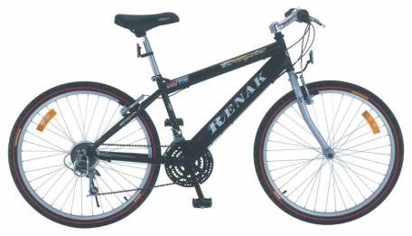
红领巾
流动红旗

Slide 3
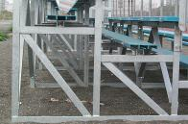
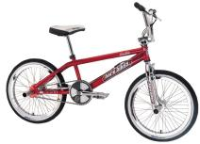
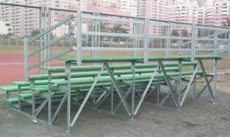
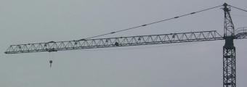
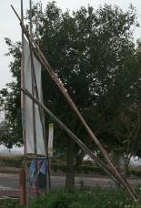
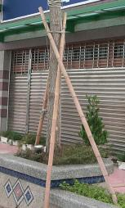
生活中的三角形！

Slide 4
三角形：由不在同一条直线上的三条线 段首尾顺次相连组成的图形.
三角形的表示：如图中的三角形ABC，记作：“ ABC”，读作：“三角形ABC”
A
B
C

Slide 5
A
三角形有三条边、三个顶点、三个内角
内角
边
顶点
c
b
外角
如图：在 ABC中
三条边是：AB、BC、AC
B
a
C
三个顶点是：A、B、C
三个内角是 ： A 、 B、 C
注：三条边也可以用小写字母a,b,c表示

Slide 6
外角定义：三角形的一边与另一边的延长线组成的角叫做三角形的外角。
A
外角
思考：三角形有几个外角？
B
C
结论：三角形有6个外角

Slide 7
探究：准备一组长度分别为3cm、4cm、6cm、8cm的小棒，从中取出3根，依次首尾相连来构造三角形
1.任取3根有几种取法？把他们列举出来
2.试一试，哪组首尾相连可以构成三角形
3.能构成三角形的一组小木棒中，每两根的长度和第三根的长度有什么关系？不能组成三角形的呢？
4.请你再用其他长度的小木棒试一试，检验你的结论是否正确？

Slide 8
结论：
三角形的两边之和大于第三边
三角形的两边之差小于第三边

Slide 9
例.以长为6，8，10的三条线段能否构成三角形？
解：因为 6+8>10,6+10>8,8+10>6.
所以符合“三角形任意两边之和大于第三边”.
所以以长为6，8，10的三条线段能构成三角形.

Slide 10
找错
以长为2，4，6的三条线段能否构成三角形？
解：因为 6+4>2,6+2>4,
所以符合“三角形任意两边之和 大于第三边”.
所以以长为2，4，6的三条线段能否构成三角形.

Slide 11
已知:三角形的两条边分别为6和9，求第三边的取值范围？

Slide 12
等腰三角形：两条边相等的三角形
等边三角形：三条边相等的三角形，（又叫正三角形）
等腰三角形
等边三角形
三角形按边分类：
⎧
斜三角形
⎪
⎧
等腰三角形
三角形
⎨
等腰三角形
⎨
⎪
⎩
⎩
等边三角形

Slide 13
判断：
1.有两边相等的三角形叫做等腰三角形. ( )
2.只有两边相等的三角形叫做等腰三角形. ( )
3.等边三角形是等腰三角形.( )

Slide 14
1.三角形的顶点、边、内角及外角
2.三边的数量关系 .
3.三角形按边的分类 .

